Slide 1
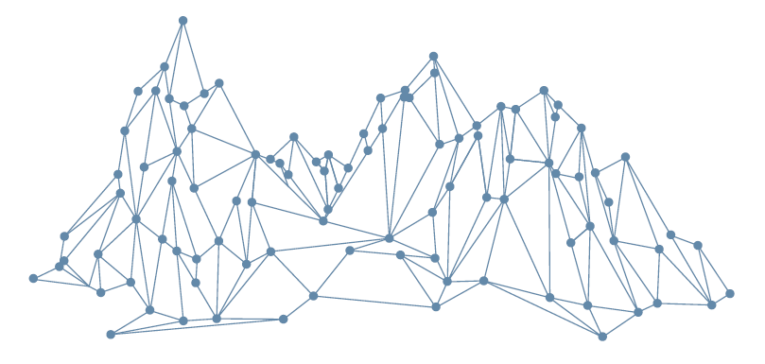
Interreg V-A Espagne, France, Andorre (POCTEFA 2014-2020)
Séminaire virtuel, 12 mars 2020

Slide 2

Interreg V-A Espagne, France, Andorre (POCTEFA 2014-2020)
Seminario de beneficiarios
Séminaire de bénéficiaires
Seminario virtual, 12 de marzo de 2020

Slide 3
La convention FEDER
C’est un document contractuel entre l’Autorité de Gestion et le Chef de File
2 langues:espagnol et français
Définit les modalités de mise en oeuvre et de paiement de l’aide FEDER

Slide 4
La convention FEDER…
… est envoyée au chef de file pour signature au nom du partenariat du projet
Une fois signée la convention FEDER, elle est disponible dans le SIGEFA. Le partenariat du projet peut la consulter.

Slide 5
Convention FEDER Article 1
OBJET
Objet et données générales du projet
Bénéficiaires
Les objetifs, contenu… du formulaire de candidature est en annexe

Slide 6
Convention FEDER Article 2
Coût du projet et montant de la subvention FEDER
Coût total du projet et coût total éligible du projet
Montant de la subvention FEDER
Engagement de respect du plan de financement
Respect du taux de l’aide

Slide 7
Convention FEDER Article 3
Durée, éligibilité des dépenses et modalités d’exécution
Convention en vigueur jusqu’au 31.12.2023
Il est possible une demande de prorrogation mais attention la date limite de finalisation des projets est le 1.06.2022
Les dépenses de préparation sont éligibles à partir du 1.01.2014
Les dépenses du projet sont éligibles à partir de la date de demarrage et jusqu’à la date de finalisation du projet

Slide 8
Convention FEDER Article 4
Modalités de paiement du FEDER
Paiements intermédiaires de100% sur présentation et après vérification et validation par les services de contrôle: en fonction de la disponibilité financière.
La déclaration finale de dépenses de chaque bénéficiaire doit être présentée au plus tard 3 mois après la finalisation du projet (1er septembre 2022).

Slide 9
Convention FEDER Article 4
Circuit de paiement du FEDER
Chaque bénéficiaire trasmet au contrôleur de premier niveau dans chaque certification:
Un rapport intermediaire(SIGEFA)
Justificatifs de toutes les dépenses (SIGEFA)
Justificatifs des paiements(SIGEFA)
Formulaire signé et cacheté: dépense réalisée et cofinancements reçus(ENVOI ORIGINAUX)

Slide 10
Déclaration de dépenses
Le Programme préve 2 déclarations de dépenses et de financement par anné
À choisir entre:
1er avril
1er septembre
UNE DÉCLARATION ANNUELLE est obligatorie. tout le partenariat.

Slide 11
Convention FEDER Article 5
Services de validation et contrôle des dépenses:
l’AG vous communique avant de chaque période de déclaration le contact du CONTROLEUR DE PREMIR NIVEAU, qui est KPMG Auditeurs

Slide 12
Convention FEDER Article 6
Flexibilité: les modifications du tableau des coûts par déviation entre catégories de dépenses sont acceptées, toujours que l’incidence financière est limitée à une variation entre les catégories de dépense de l’opération inferieur ou égale au 10% du coût total du projet (sans variation du coût total du projet/de chaque bénéficiaire)

Slide 13
Convention FEDER Article 6
D’autres modifications financières qui affectent au budget total du projet, au budget d’un partenaire, ou déviation entre catégories de dépenses +10%
Toute autre modification
Demande de modification attention!!! Date limite de finalisation: 1er juin 2022

Slide 14
Demandes de modification: avenant à la convention FEDER
Ètapes:
Contacter le SC pour éxamen préliminaire et connaître la procedure de modification des projets
Tâche SIGEFA et documents nécessaires
Instruction SC et envoi au CdP
Programmation/non programmation des modifications AVENANT

Slide 15
Convention FEDER Article 7
7.1.Le Chef de file s’engage à:
Comptabilité séparée
Aceptation contrôles
Presentation dépenses conformes aux règles
Subrogation paiements/recouvrements
Répondre aux demandes de l’AG (info…)
Informer à l’AG du démarrage du projet
Veiller à l’exécution des dépenses du projet selon le calendrier annuel

Slide 16
Convention FEDER Article 7
  8. Une déclaration annuelle de dépenses.
  9. Présenter des demandes de paiement complètes
  10. Conserver la documentation (31.12.2033!)
  11. Veiller et vérifier que les dépenses déclarées correspondent à l'opération, et alerter l'Autorité de Gestion en cas de dépense non liée au projet;
  12. Informer / inviter AG des réunions/événements
  13. En cas d'aides d'État: notifier

Slide 17
Convention FEDER Article 7
7.2. Publicité et respect des politiques communautaires:
  Le partenariat autorise le Programme à diffuser les données des entités bénéficiaires, et des mails de contact à des fins de communication du Programme

Slide 18
Convenio FEDER Artículo 8
L’Autorité de Gestion se réserve le droit de mettre fin à la présente convention en cas de manquement grave aux obligations contractuelles du Chef de File et notamment en cas de non-exécution partielle ou totale de l’opération dans les délais prévus

Slide 19
Convention FEDER Article 9
Les recettes nettes des charges d´exploitation afférentes générées uniquement au cours de la mise en œuvre de l´opération doivent être déduites du montant des dépenses éligibles engagées par le projet .

Slide 20
Convenio FEDER Artículo 10
En cas de litige entre les signataires de la présente convention, le tribunal compétent sera le Tribunal de Huesca.

Slide 21
Convention FEDER Article 11
Modificaciones del proyecto (por escrito a la AG): prórroga, partenariado, plan financiero… u otras
Modificaciones de dirección o de cuenta bancaria (por escrito a la AG)
Muy importante actualizar en el SIGEFA modificaciones de mails y contactos

Slide 22
Convenio FEDER Artículo 12
Relación de anexos
Carta de notificación de la decisión del CdP
Tabla de costes
Plan financiero
Convenio transfronterizo de partenariado
Ficha de indicadores y formulario de candidatura
Ayudas de Estado (si procede)

Slide 23
En resumen, el convenio FEDER:
Contiene doce artículos y seis anexos.
¡¡El formulario de candidatura y toda su documentación forma parte de los anexos!!
Si en el curso de un proyecto hay algún cambio: procedimiento de modificaciones

Slide 24
Gracias
Merci
www.poctefa.eu
info@poctefa.eu
#POCTEFA

